Slide 1
实验四 Linux文件目录
一、实验目的
1、了解Linux文件系统与目录操作；
2、了解Linux文件系统目录结构；
3、掌握文件和目录的程序设计方法。

Slide 2
二、实验内容
编程实现目录查询功能：
      功能类似ls -lR；
      查询指定目录下的文件及子目录信息；
  显示文件的类型、大小、时间等信息；
      递归显示子目录中的所有文件信息。
      /* 也可非递归实现 */

Slide 3
三、预备知识
  1、Linux文件属性接口
  #include <unistd.h>
  #include <sys/stat.h>
  #include <sys/types.h>
  int fstat(int fildes,struct stat *buf);
  返回文件描述符相关的文件的状态信息
  int stat(const char *path, struct stat *buf);
  通过文件名获取文件信息，并保存在buf所指的结构体stat中
  int lstat(const char *path, struct stat *buf);
  如读取到了符号连接，lstat读取符号连接本身的状态信息，而stat读取的是符号连接指向文件的信息。

Slide 4
struct stat {
unsigned long st_dev; // 文件所属的设备
unsigned long st_ino; // 文件相关的inode
unsigned short st_mode; // 文件的权限信息和类型信息:
S_IFDIR, S_IFBLK, S_IFIFO, S_IFLINK
unsigned short st_nlink; //硬连接的数目
unsigned short st_uid; // 文件所有者的ID
unsigned short st_gid; //文件所有者的组ID
unsigned long st_rdev; //设备类型
unsigned long st_size; //文件大小
unsigned long st_blksize; //块大小
unsigned long st_blocks; //块数
unsigned long st_atime; // 文件最后访问时间
unsigned long st_atime_nsec;
unsigned long st_mtime; // 最后修改内容的时间
unsigned long st_mtime_nsec;
unsigned long st_ctime; // 文件最后修改属性的时间
unsigned long st_ctime_nsec;
unsigned long __unused4;
unsigned long __unused5;
};
stat结构体几乎保存了所有的文件状态信息

Slide 5
stat结构体几乎保存了所有的文件状态信息：
st_mode 文件的权限信息和类型信息
S_ISDIR // 是不是目录
S_IFBLK // 文件是不是块设备
S_IFIFO // 文件是不是FIFO(命名管道)
S_IFLNK // 文件是不是符号连接
st_ino 文件相关的inode
st_dev 文件所属的设备
st_uid 文件所有者的ID
st_gid 文件所有者的组ID
st_atime 文件最后访问时间
st_ctime 文件最后修改时间(修改权限，用户，组或者内容)
st_mtime 最后修改内容的时间
st_nlink 硬连接的数目
st_mode成员定义了一些操作st_mode的宏：

Slide 6
2、Linux目录结构接口
#include <sys/types.h>
#include <dirent.h>
#include <unistd.h>
  opendir()
  DIR *opendir(const char *name);
  通过路径打开一个目录，返回一个DIR结构体指针(目录流)，失败返回NULL；
  readdir()
  struct dirent *readdir(DIR *)
  读取目录中的下一个目录项，没有目录项可以读取时，返回为NULL；

Slide 7
目录项结构：
struct dirent {
#ifndef __USE_FILE_OFFSET64
__ino_t d_ino; //索引节点号
__off_t d_off; //在目录文件中的偏移
#else
__ino64_t d_ino;
__off64_t d_off;
#endif
unsigned short int d_reclent; //文件名的长度
unsigned char d_type; //d_name所指的文件类型
char d_name[256]; //文件名
};
注：需跳过两个目录项“.”和“..”
定义见/usr/include/dirent.h

Slide 8
chdir()
int chdir(const char *path);
改变目录,与用户通过cd命令改变目录一样，程序也可以通过chdir来改变目录，这样使得 fopen(),opendir(),这里需要路径的系统调用，可以使用相对于当前目录的相对路径打开文件(目录)。
closedir()
int closedir(DIR*)
关闭目录流

Slide 9
四、程序结构
#include <unistd.h>
#include <sys/stat.h>
#include <stdio.h>
#include <string.h>
#include <stdlib.h>
#include <dirent.h>
void printdir(char *dir, int depth){
DIR *dp;
struct dirent *entry;
struct stat statbuf;
if ((dp = 打开dir目录) 不成功){ //opendir
打印出错信息;
返回;
}
将dir设置为当前目录; //chdir

Slide 10
while(读到一个目录项){
以该目录项的名字为参数,调用lstat得到该目录项的相关信息;
if(是目录){
if(目录项的名字是”..”或”.”)
跳过该目录项;
打印目录项的深度、目录名等信息//printf(%*depth)
递归调用printdir,打印子目录的信息,其中的depth+4;
}
else 打印文件的深度、文件名等信息
}
返回父目录; //chdir
关闭目录项; //closedir
}
int main(…){
………
}

Slide 11
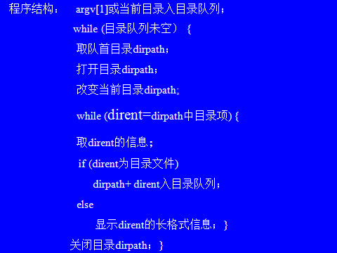
非递归结构：

Slide 12
输入ls -l 可以看到如下信息：
drwxr-xr-x 3 killercat killercat 4096 2007-01-11 16:27 Desktop
drwx------ 8 killercat killercat 4096 2007-01-09 14:33 Documents
drwxr-xr-x 2 killercat killercat 4096 2006-11-30 19:27 Downloads
drwx------ 4 killercat killercat 4096 2006-12-16 20:20 References
drwx------ 9 killercat killercat 4096 2007-01-11 13:34 Software
drwxr-xr-x 3 killercat killercat 4096 2006-12-11 16:39 vmware
drwx------ 6 killercat killercat 4096 2007-01-11 13:34 Workspace

Slide 13
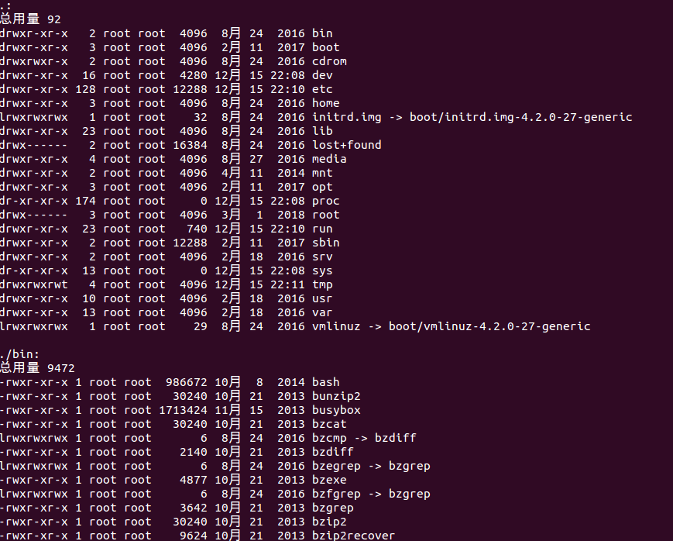
输入ls -lR /可以看到如下信息：

